Slide 1
Samba Server (Linux)
Mr. Salim Juma

Slide 2
نبذة بسيطة سامبا سيرفر
Samaba Server
سامبا سيرفر SMB اختصار ل “Session Message Block” هو مصدر مفتوح متضمن داخل نضام اللينكس لتزويد الملفات ومشاركتها مع نظام الويندوز . من خلال samba server نستطيع مشاركة الملفات والطابعات والاقراص الصلبة والبرامج بين نظام التشغيل الينكس ونظام التشغيل الويندوز .. بالاظافة القدرة على التحكم بالمستخدمين والمجموعات . وسوف نتطرق في هذا الدرس عن كيفية عمل مشاركة للملفات والطابعات .

Slide 3
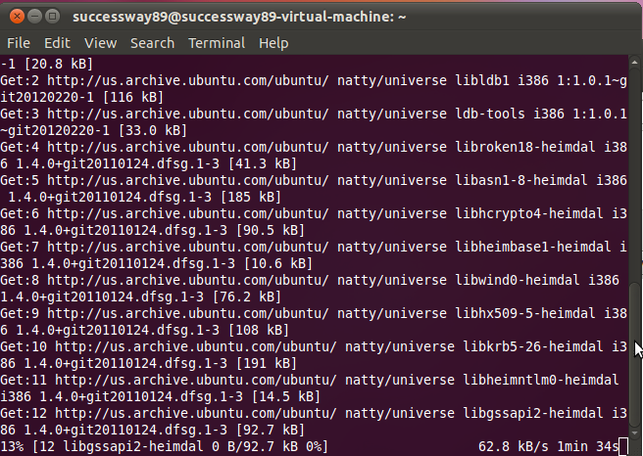
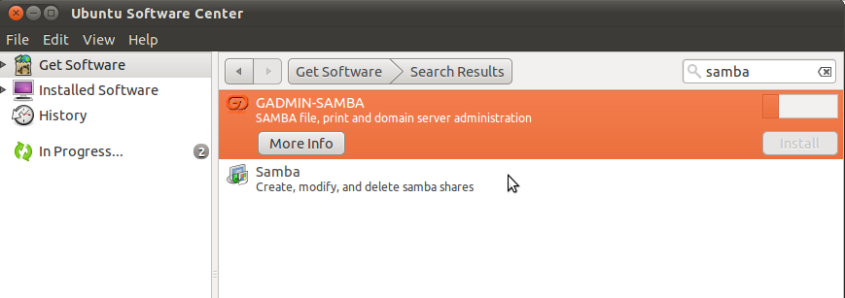
الخطوة الاولى
تنصيب ادوات samba server بطريقتين اما عن طريق command او عن طريق واجهة المستخدم .
الطريقة الاولى: نفتح terminal .
نكتب الكود ” #[sudo apt-get install samba]
الطريقة الثانية عن طريق واجة المستخدم:
من Ubuntu Software Center نقوم بتنصيب GADMIN-SAMBA
و Samba كما في الشكل المقابل .
ملاحظة في الخطوة الاولى يجب توفر الانتر نت ..

Slide 4
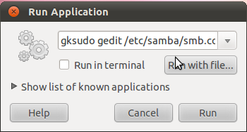
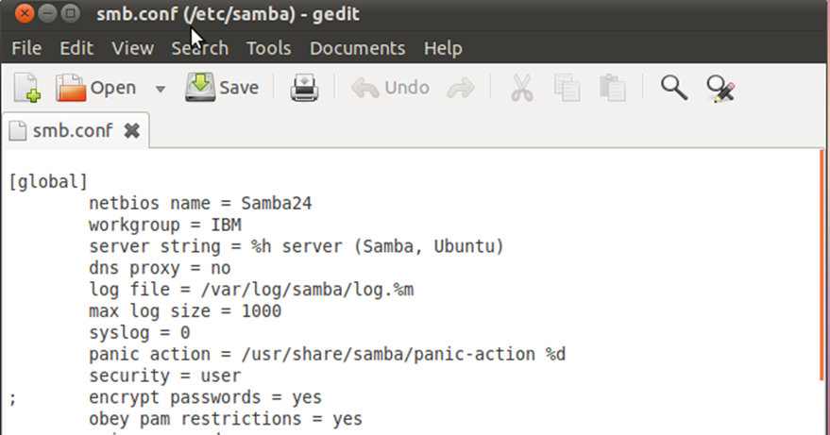
الخطوة الثانية اعداد المجلد او الطابعة الذي نود مشاركتة .
1
[ALT + F2]نقوم باضغط على
ومن ثم ندخل المسار التالي
[ gksudo gedit /etc/samba/smb.conf ]
نقوم باعداد عدت اشياء ضرورية في قسم global:
Workgroup = IBM
Security = user
2

Slide 5
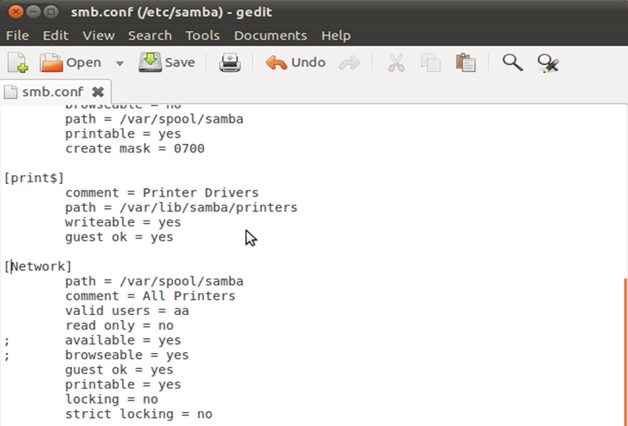
انشاء المجلد في samba server المراد مشاركتة :
نكتب اسم المجلد
نكتب مسار المجلد
اضافة المستخدم
اضافة بعض الصلاحيات للمجلد
نكتب اسم المجلد بين الاقواس [Network] كما في الشكل.
نستطيع اضافة اكثر من مستخدم بوضع (,) على سبيل المثال Valid users = ahmed ,aa ‘.

Slide 6
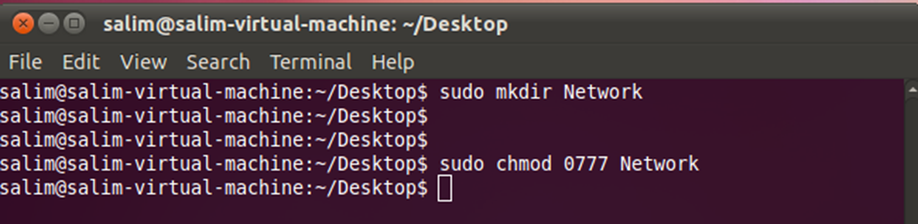
الخطوة الثالثة اضافة أنشاء المجلد الذي قمنا باضافتة في samba server :
1) عن طريق terminal نكتب الكود التالي
لانشاء المجلد في سطح المكتب [sudo mkdir network ]
2) بعد ذلك نعطي صلاحيات كاملة لاستخدام
هذا المجلد عن طريق الكود [sudo chmod 0777 Network ]

Slide 7
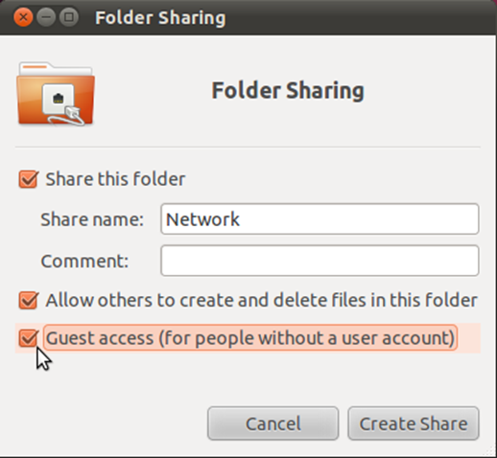
بعد انشاء المجلد نضغط الزر الايمن للملف ونختار folder sharing ومن ثم نضع صح على جميع المربعات الموضحة في الشكل .

Slide 8
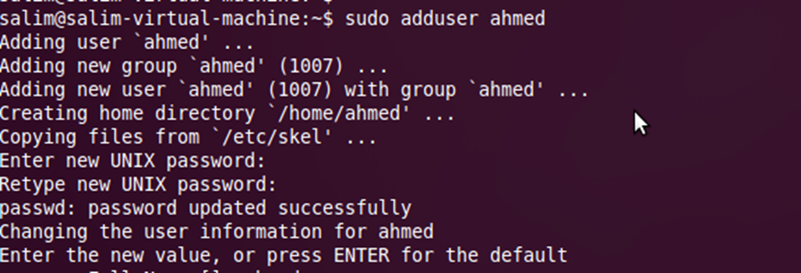
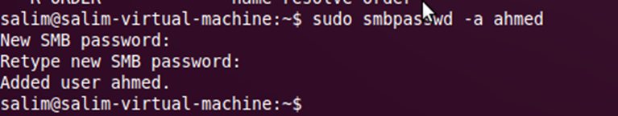
الخطوة الرابعة انشاء حساب محلي .
1) لإضافة حساب جديد عن طريق terminal
نكتب الكود التالي : [# sudo useradd ahmed]
2) وبعدها نضيف الرقم السري لsamba server لكي يستطيع اخذ الصلاحيات المعطاه في السامبا سيرفر [#sudo smbpasswd –a ahmed]

Slide 9
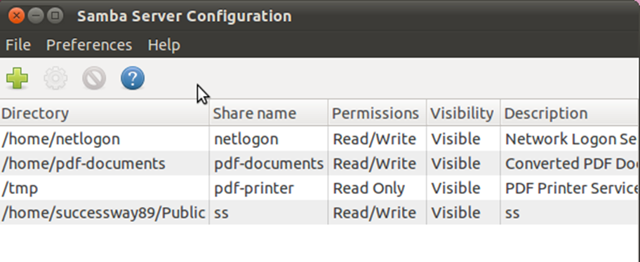
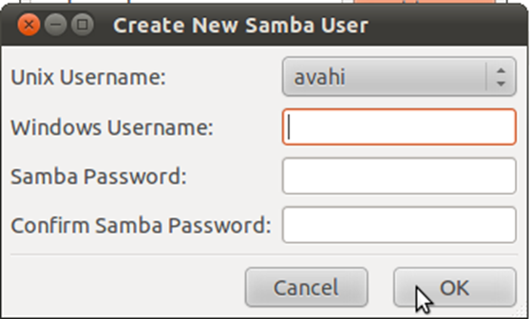
ونستطيع عمل الخطوة الرابعة عن طريق واجهة المستخدم :
نفتح المسار التالي : [system > administrator > samba ] وتفتح الواجة كما في الشكل 1
بعدها من قاىمة preferences > samba user تفتح واجه كما في الشكل 2 ونقوم بكتابة البيانات المبينة.
1
2

Slide 10
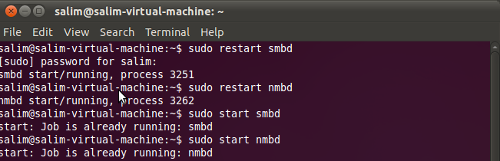
الخطوه الخامسة نقوم بإعادة تشغيل السلمبا سيرفر عن طريق الكودين التالين نكتبهما في terminal
[sudo restart smbd then sudo start smbd]
[sudo restart nmbd then sudo start nmbd]

Slide 11
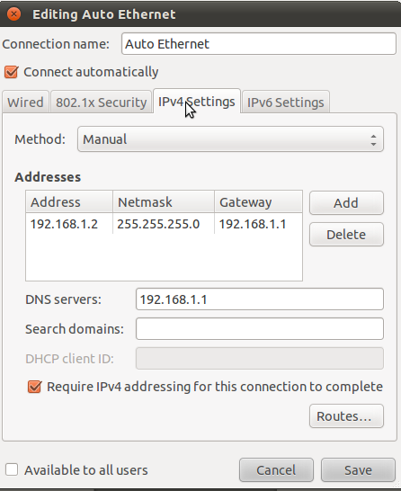
الخطوة السادسة نقوم بإعداد IP address في الينكس .

Slide 12
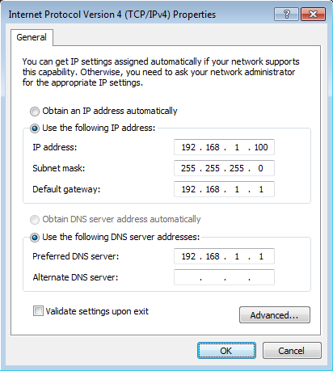
اعداد IP address في windows .

Slide 13
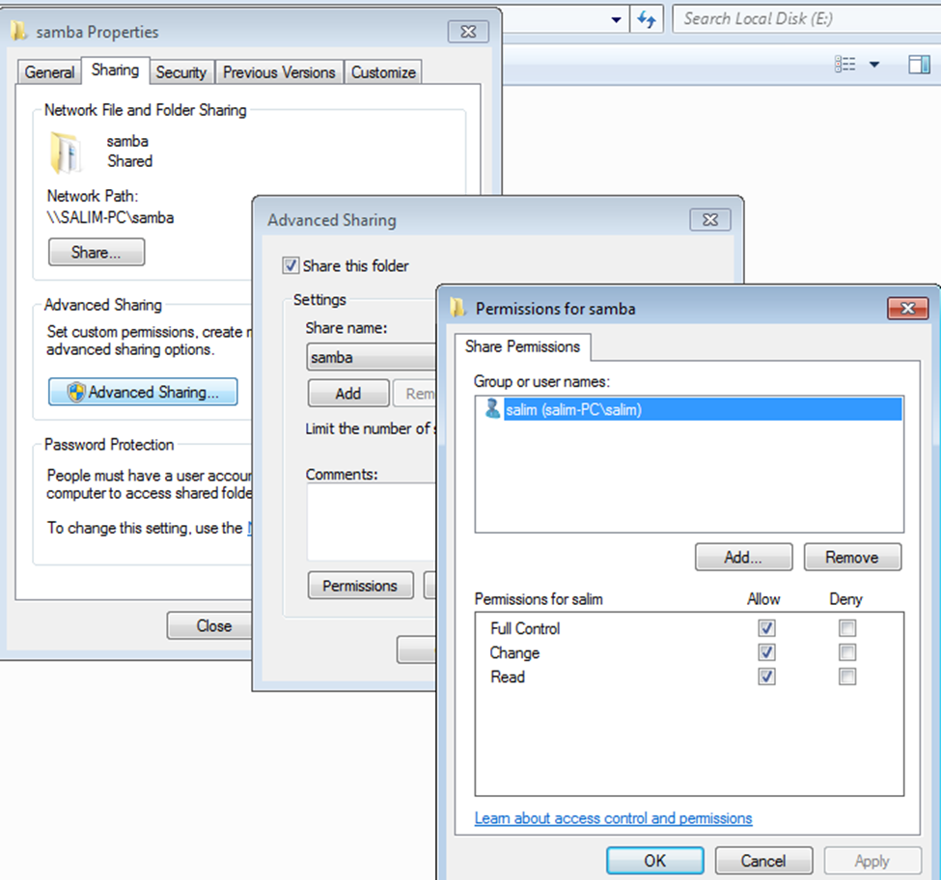
اضافة مستخدم لإعطاء الsamba server الصلاحيات للدخول للwindows كما في الشكل المقابل . بالضغط على المجلد بالزر الايمن من ثم properties>sharing نتبع الخطوات الموضحة.
1
2
3

Slide 14
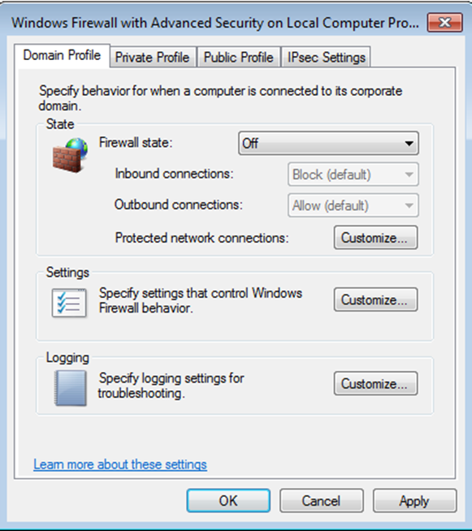
اغلاق عمل firewall من اجل السماح لsamaba server بمشاركة الملفات .

Slide 15
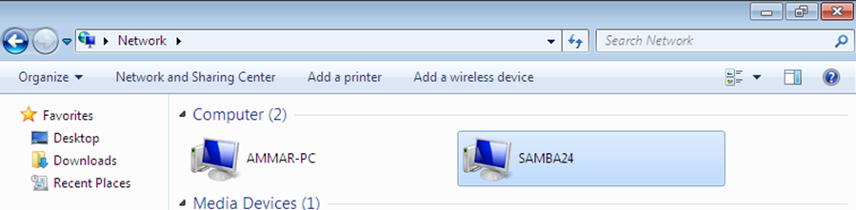
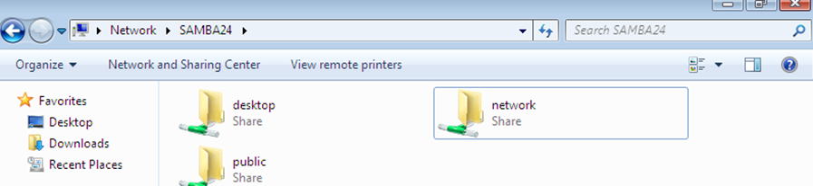
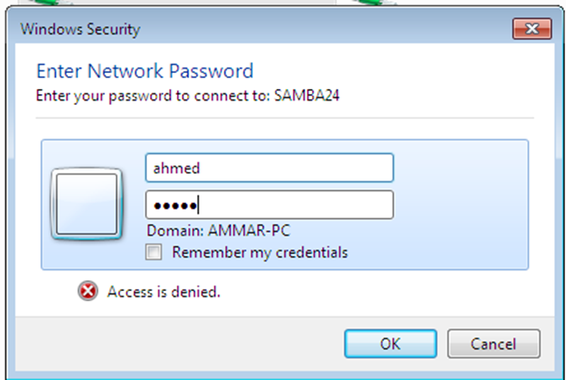
نتبع المسار التالي Start > computer > network:
في الشكل رقم واحد حصلنا على الاجهزة المشاركة في الشبكة ومن ضمنها SAMBA نفتح ضغط مزدوج على SAMBA سوف نرى الملف الذي عملناه network ضغط مزدوج سيطلب اسم مستخدم وكلمة المرور ندخل اسم المستخدم وكلمة المرور التي اعددناها في الخطوة الرابعة ل .samba server
1
2
3

Slide 16
اتمنا لكم الاستفادة
اشكر لكم المتابعة على صفحتي في الفيس بوك .
وأتشرف بمشاركتكم وانتظر اقتراحاتكم لتعم الفائدة للجميع
اخوكم سالم جمعة ..
للتواصل : على الايميل successway89@hotmail.com
http://www.facebook.com/NetworkingServices89

